Slide 1
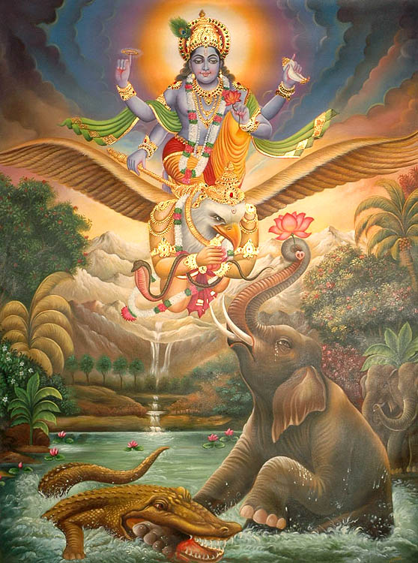
Hinduismen
Vägar till Moksha

Slide 2
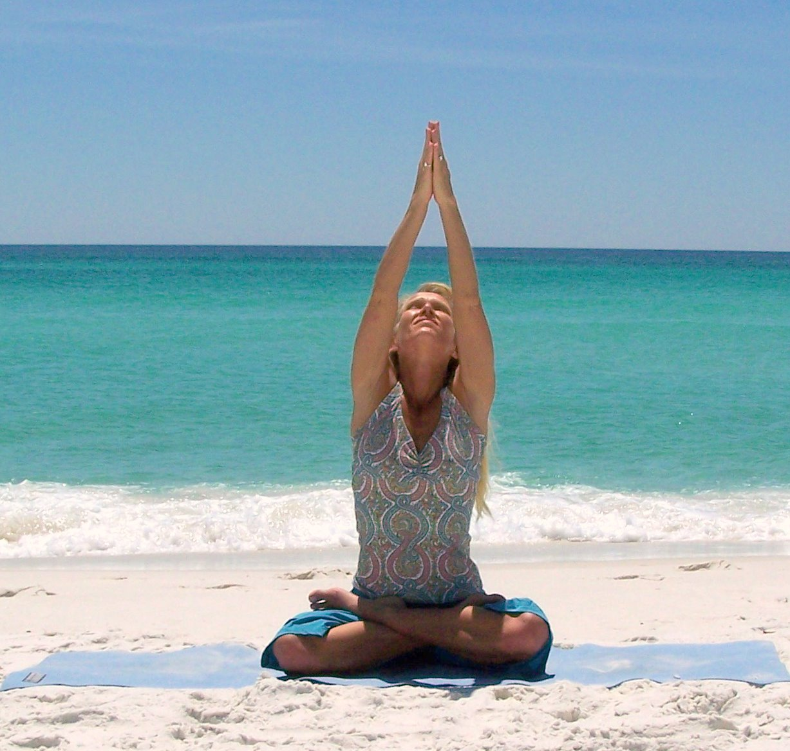
Yoga
Religion eller Hälsa

Slide 3
Yoga
Religion eller Hälsa
Yoga stammar från vedisk tid, då brahminerna fokuserade på sina ceremonier.

Slide 4
Yoga
Olika tekniker
Mål = nå Moksha.
Hatha Yoga.

Slide 5
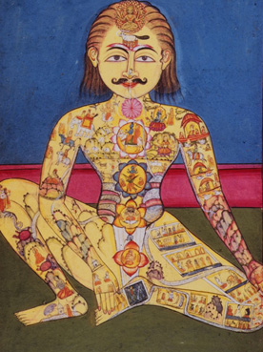
Yoga
Hatha Yoga - kroppsövningar
Mantra Yoga- Ljud och sång (Hare Krishna).
Raya Yoga
Kundalini Yoga

Slide 6
Moksha
Vishnuiter anser att Moksha är återfå samvaro med Vishnu. (70%)
Shivaiter och Shaktister anser att Moksha är att åter få samvaro med Shiva eller gudinnan. (25%)
S.k smarta anser att Moksha är att atman återgår till Brahman.

Slide 7
Vägar till Moksha
Jnana Yoga – Kunskapens väg
Karma Yoga – Handlingens väg
Bhakti Yoga – Känslans väg

Slide 8
Vägar till Moksha
Jnana Yoga – Kunskapens väg
Att genom flitigt tänkande inse att atman är en del av brahman. Och att vi är en del av samma verklighet, skadar du någon annan skadar du dig själv. Tat twam asi – Det är du.
Karma Yoga – Handlingens väg
Bhakti Yoga – Känslans väg

Slide 9
Vägar till Moksha
Jnana Yoga – Kunskapens väg
Karma Yoga – Handlingens väg
Du försöker helt enkelt leva enligt din dharma: varna, jati, ditt kön och ditt levnadsstadium. Tjäna samhället utan egoism.
Bhakti Yoga – Känslans väg

Slide 10
Vägar till Moksha
Jnana Yoga – Kunskapens väg
Karma Yoga – Handlingens väg
Bhakti Yoga – Känslans väg
Det är den Yoga som Bhagavadgita förespråkar. Enligt denna yogaform ska du hängivet dyrka, tillbedja och Gud.
Kattmamma eller Apunge
De flesta hinduer är monoteister och tillber gud. 70% är s.k Vishnuiter.
För de flesta är alltså Moksha lika med att förenas med Vishnu.

